Slide 1
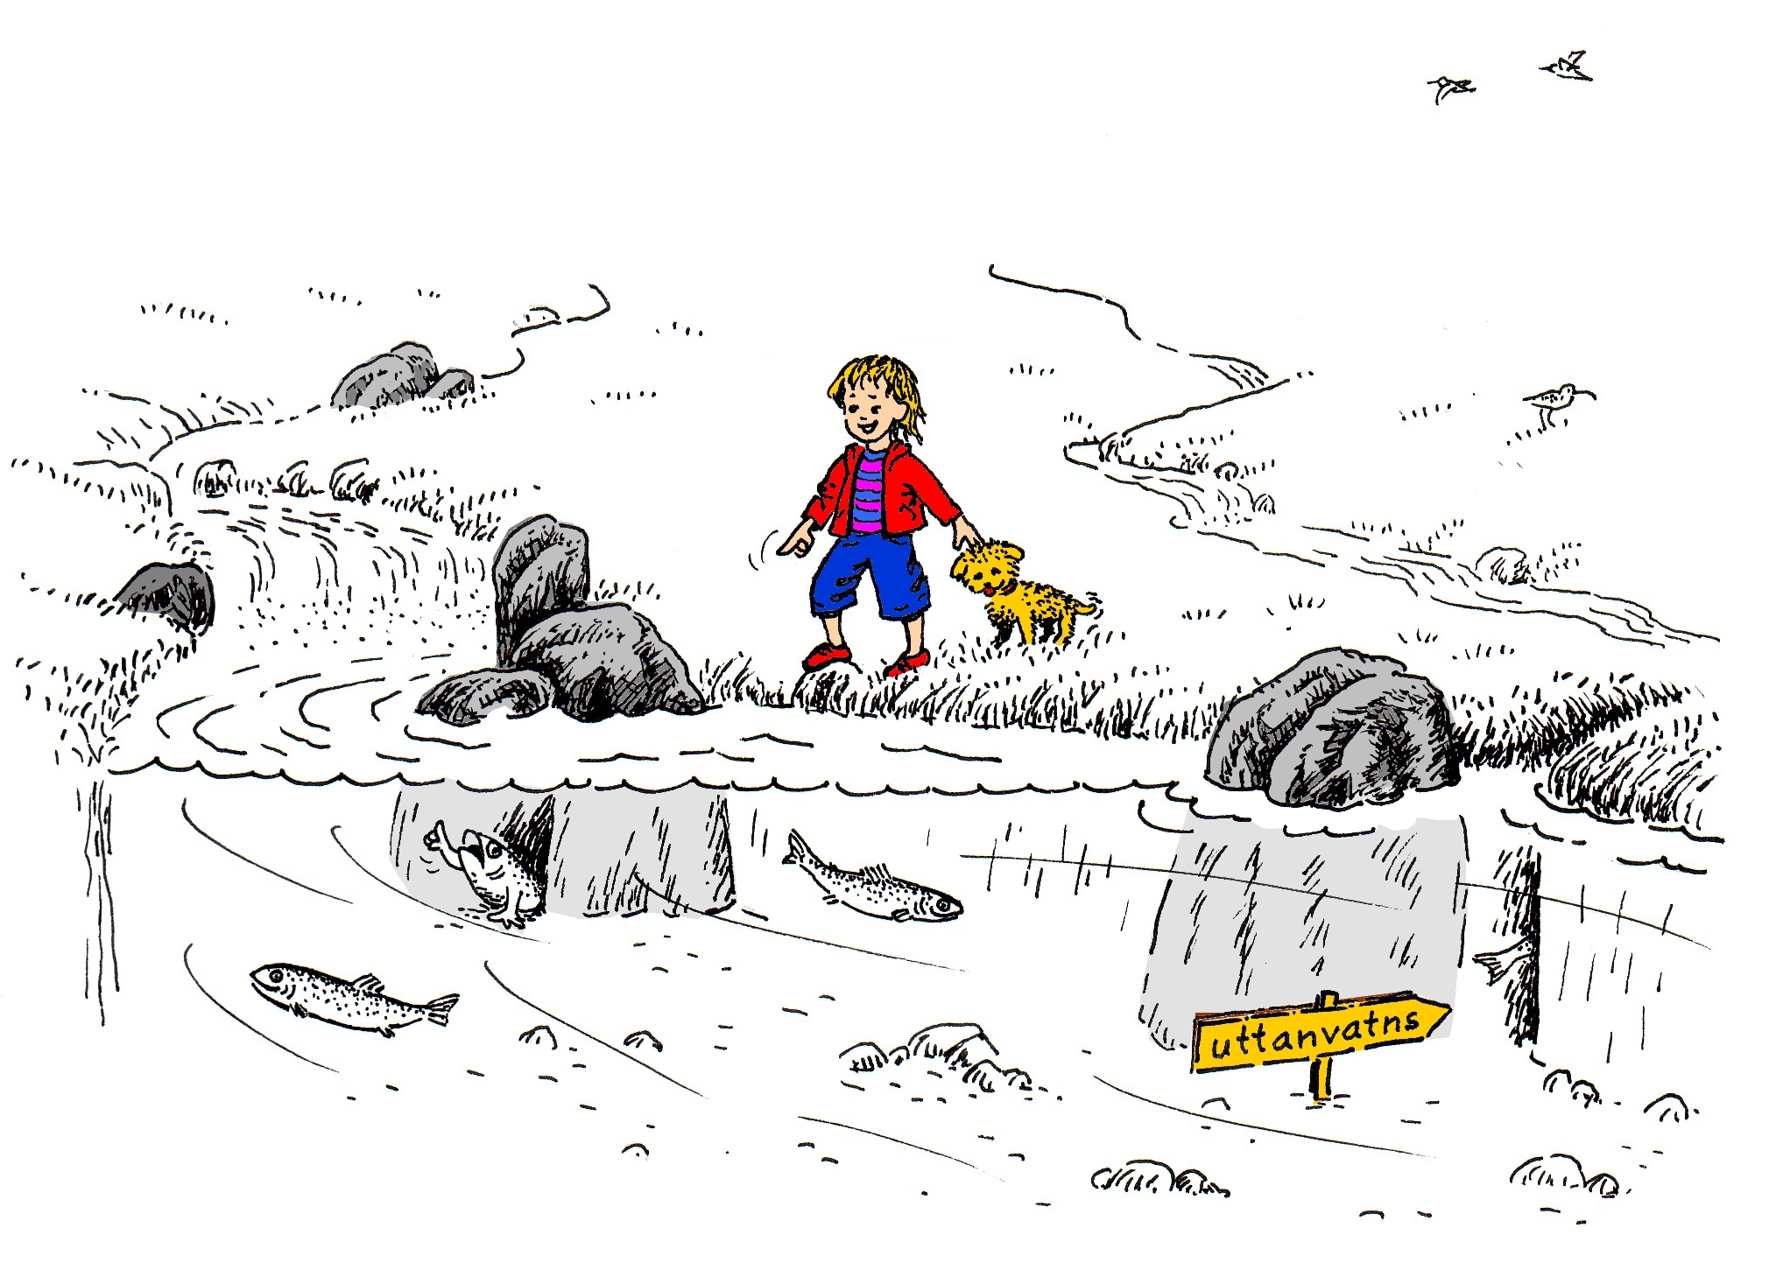
R r
Eg gekk mær
Eg gekk mær fram við ánni
ein dagin í apríl,
har búðu trý so vøkur
og fitt og prikkut síl,
tey svumu allastaðni,
har tað ikki var ov grunt,
tí mamma teirra sigur:
At svimja tað er sunt.
Tað fyrsta æt Hans Petur,
tað næsta Petur Hans,
tað triðja veit eg einki um,
tí tað var uttanvatns,
men tey svumu og tey svumu
og tey svumu runt og runt
tí mamma teirra sigur:
At svimja er sunt.

Slide 2
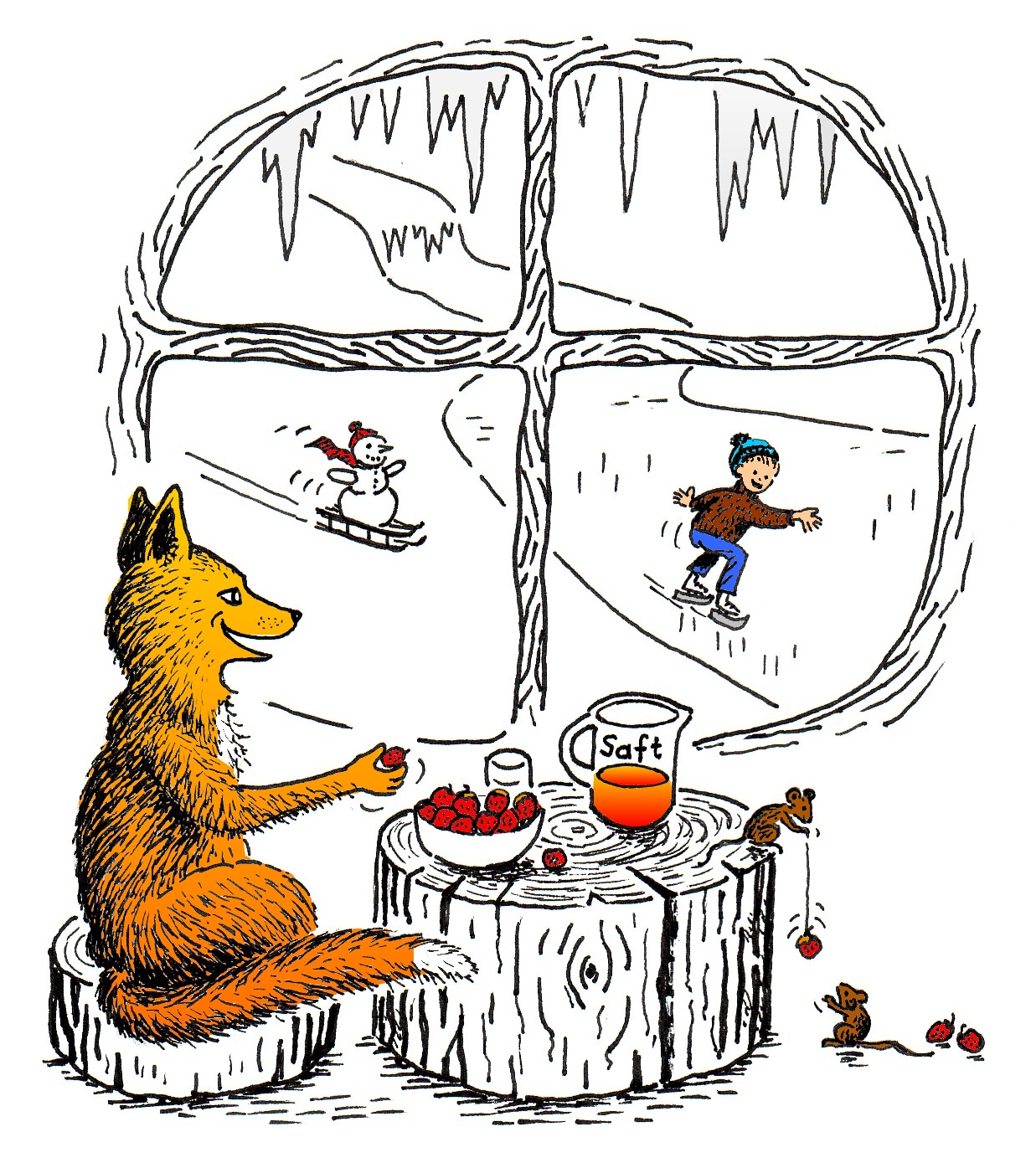
Nú er ísur og gler,
og har er Per,
út á ísin hann fer.
Revur inni er,
situr og etur ber.

Slide 3
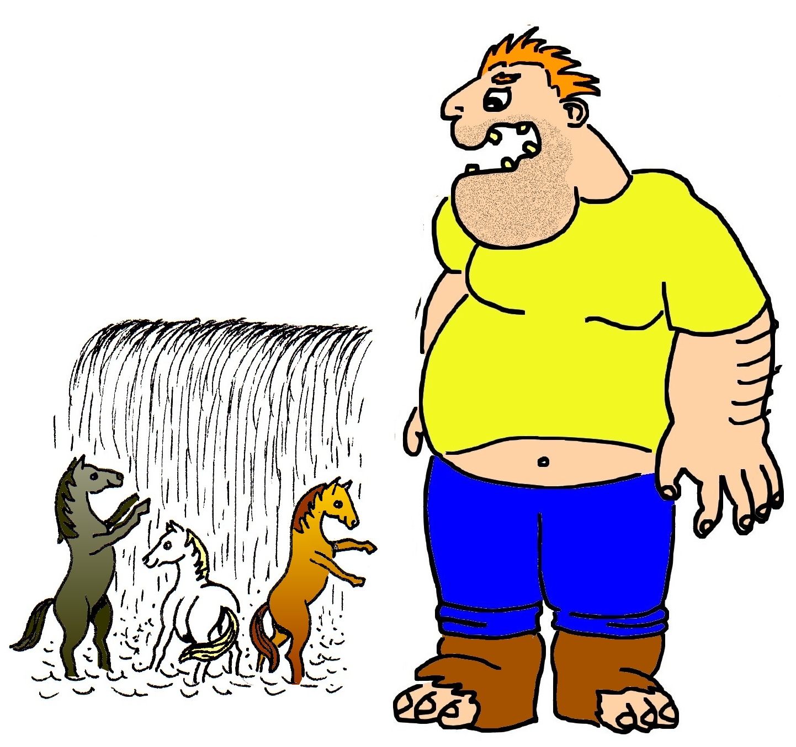
Ein risi sá
trý ross
og ein foss.

Slide 4
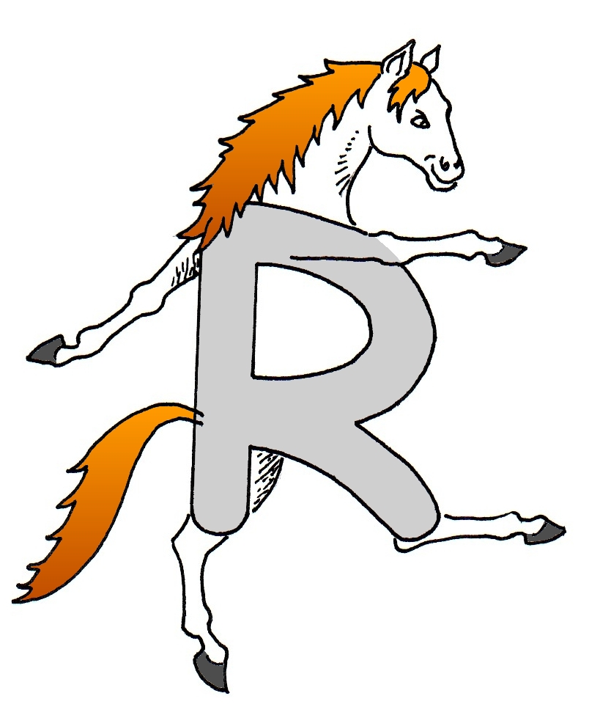
Eg eri rossið R.

